Slide 1



TRƯỜNG TIỂU HỌC ĐỨC GIANG
NÀM
MÔN TIẾNG VIỆT – LỚP 1
BÀI 40: Ôn tập và kể chuyện

Slide 2

ÔN VÀ KHỞI ĐỘNG

Slide 3



non
Ong
học
việc

Slide 4

Đọc các từ và tiếng sau:
oi
con voi
gói

Slide 5
Đọc các từ và tiếng sau:
ôi
con rối
thổi

Slide 6
Đọc các từ và tiếng sau:
ơi
trời
đồ chơi

Slide 7

thành
Hoàn
Nhiệm
Vụ

Slide 8


xóm | nồm | rơm | kẽm | nêm | sim | chùm
tai | hãy | đấy | hỏi | hội | khơi

Slide 9
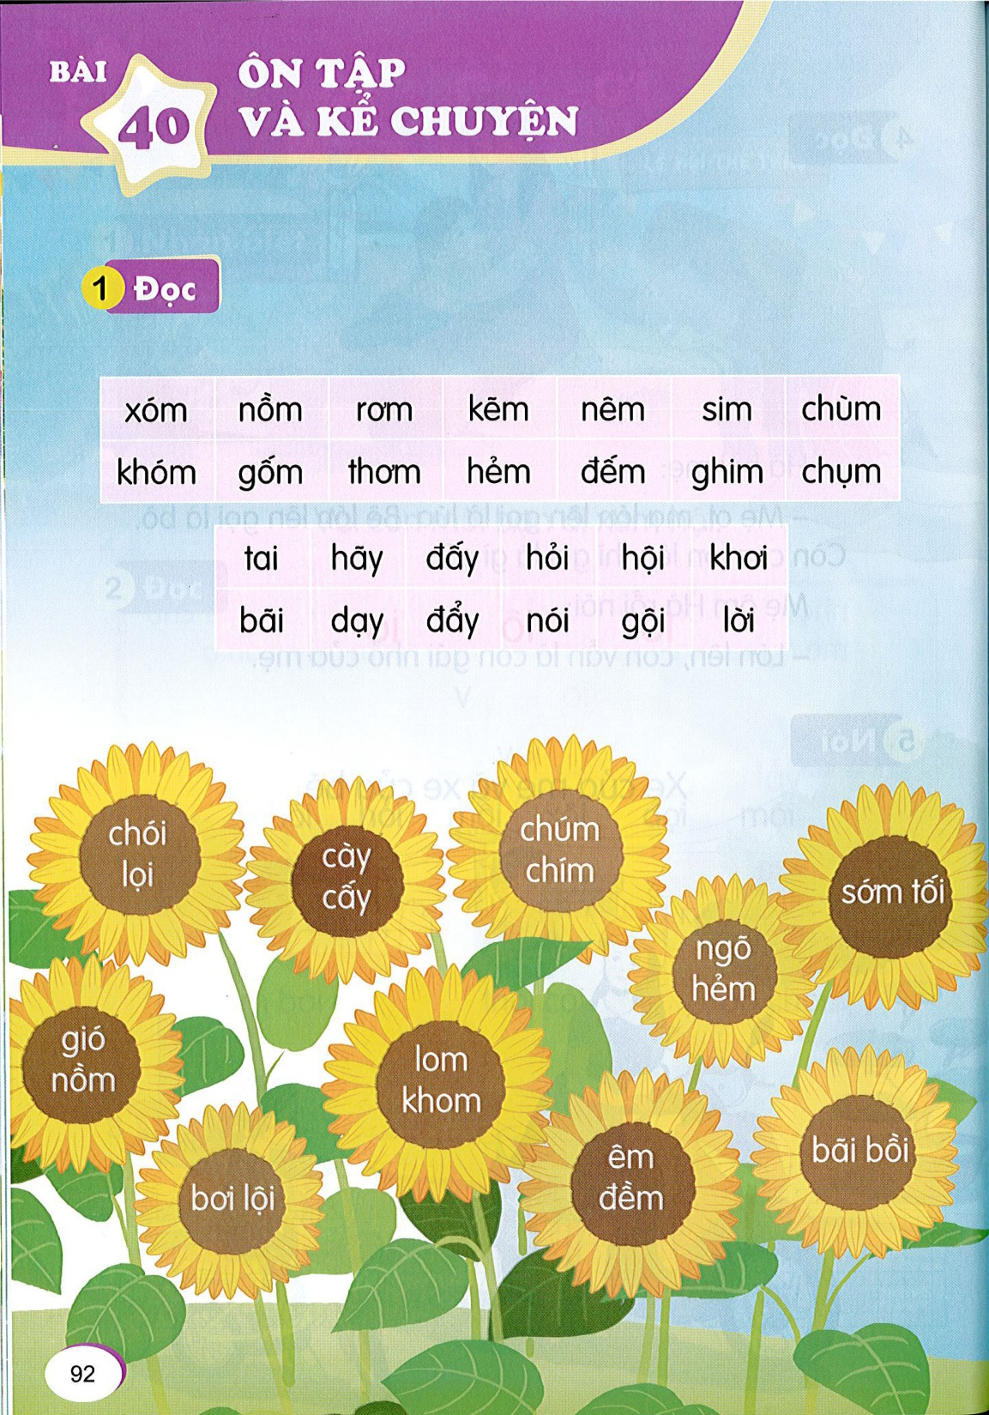


Slide 10

chói lọi

Slide 11
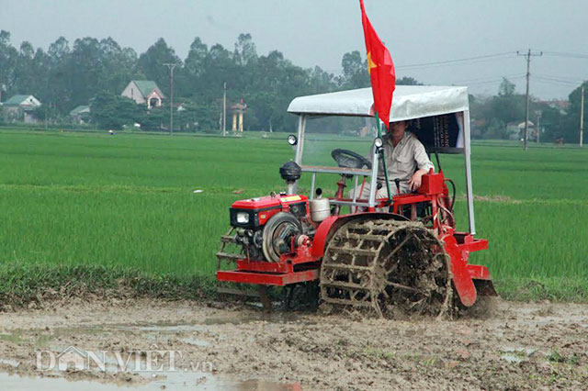
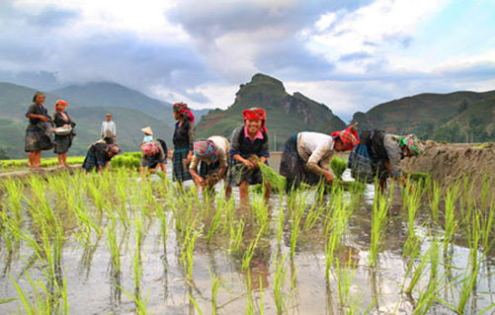
cày cấy

Slide 12
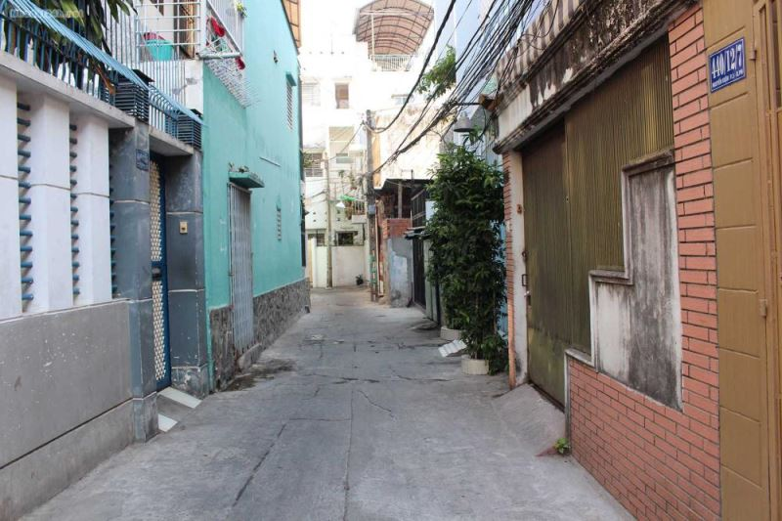
ngõ hẻm

Slide 13

bãi bồi

Slide 14
Nhím con ra bãi cỏ tìm cái ăn. Nó phấn chấn khi thấy vô số quả chín thơm ngon. Nhím vội chạy về gọi bạn chồn. Cả hai quay lại, ăn đến no nê.
im
im
1
2
ây
ơm
3
im
ôi
ay
oi
ay
4

Slide 15


Nghỉ giải lao

Slide 16
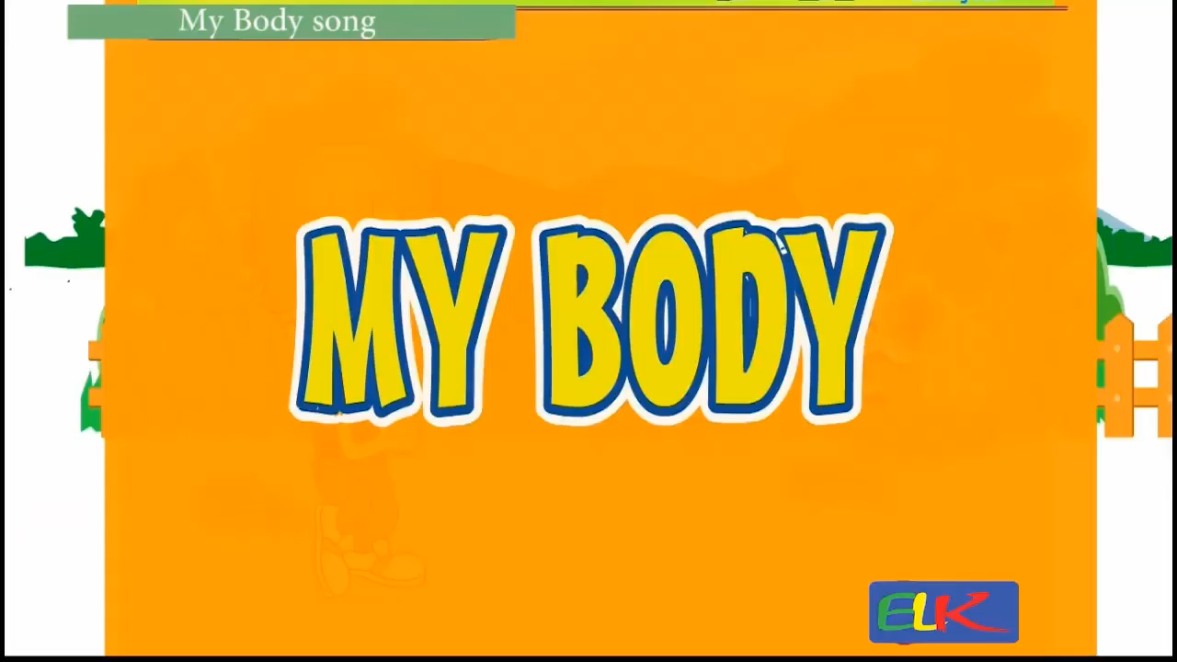

Slide 17
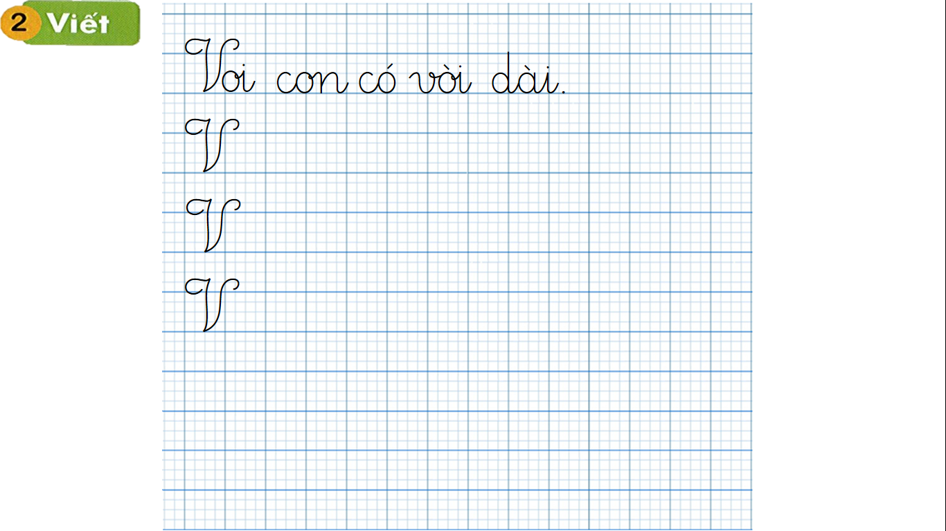

Slide 18
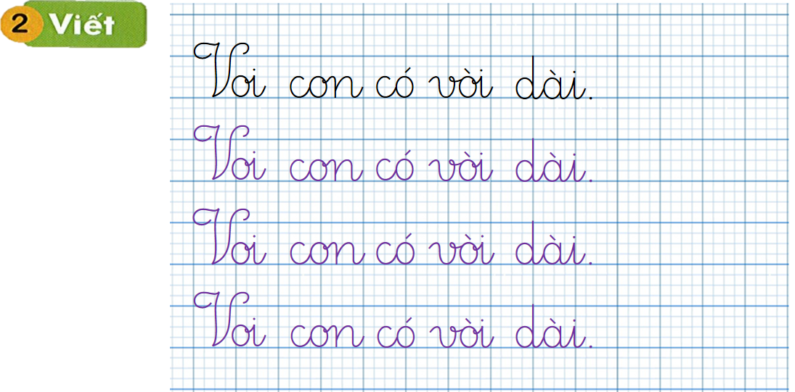

Slide 19


Hai người bạn và con gấu

Slide 20
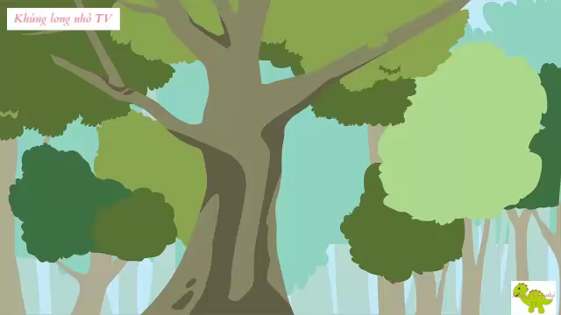

Slide 21
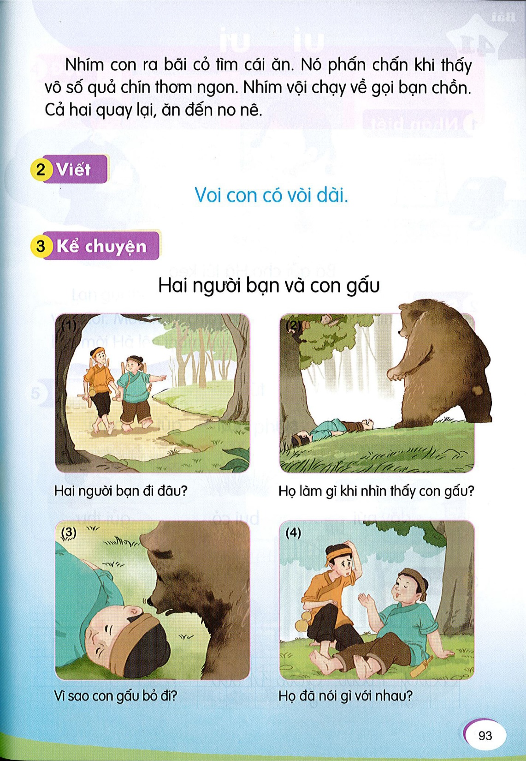

Hai người bạn đi đâu ?
Hai người bạn cùng nhau vào rừng.

Slide 22
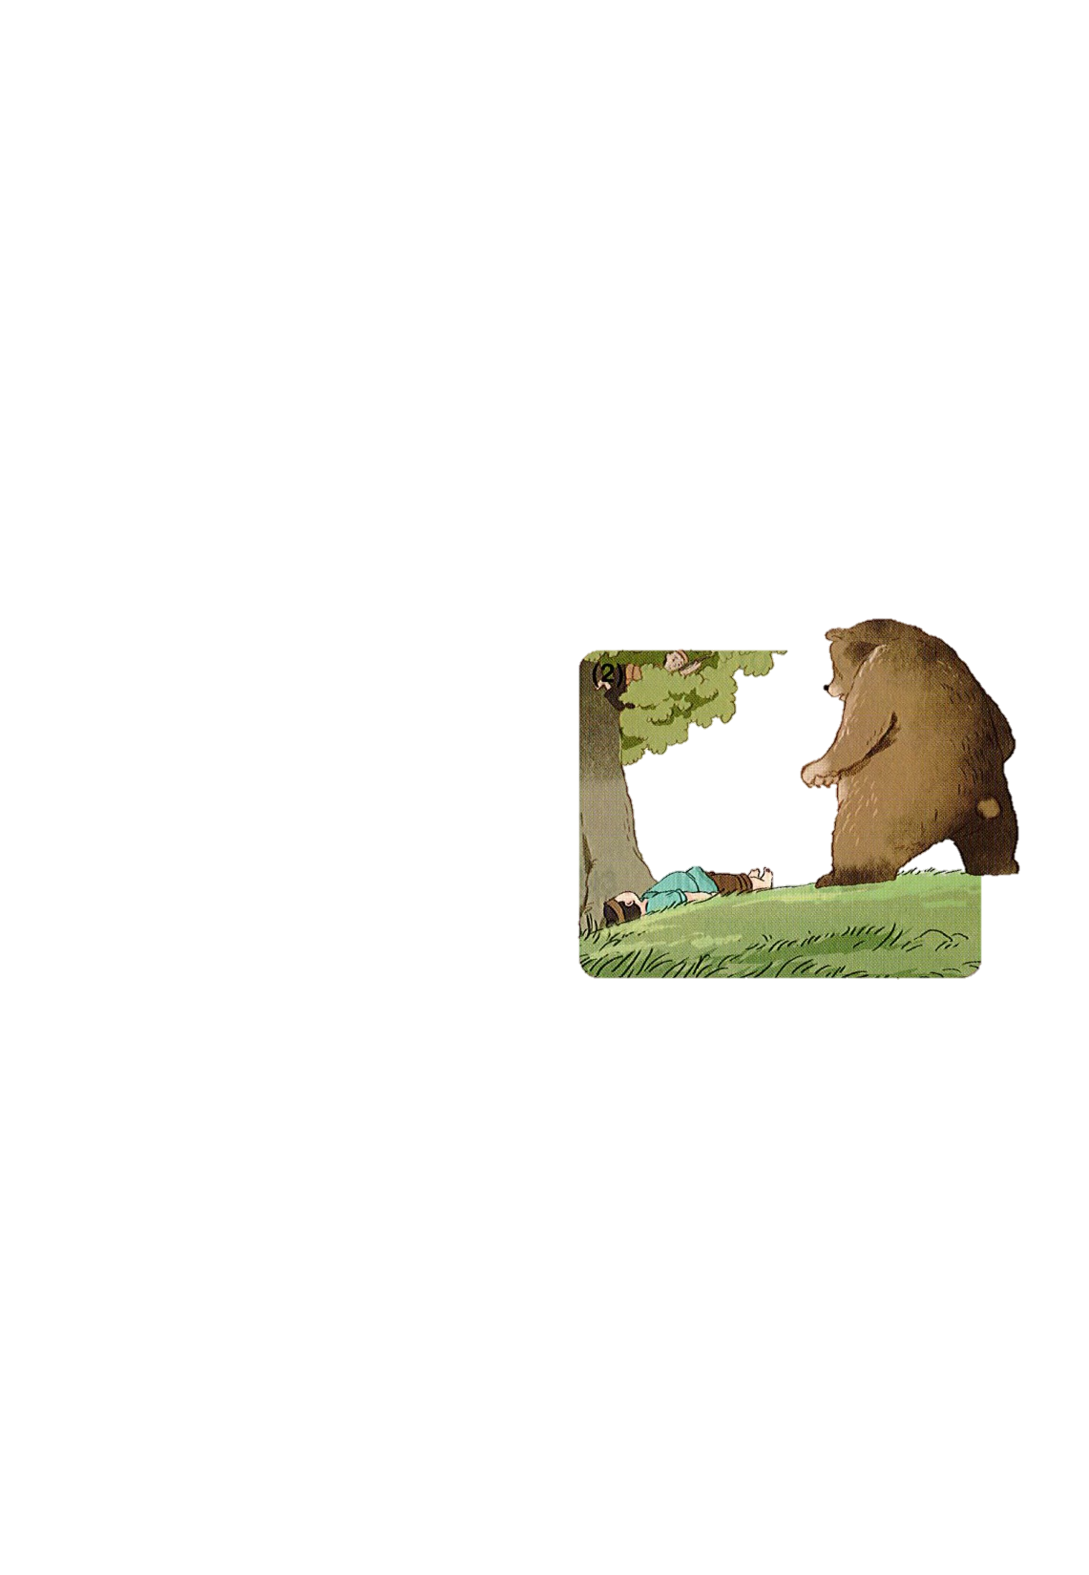
Họ làm gì khi nhìn thấy con gấu?
Chàng gầy liền nhanh chân trèo lên cây và nấp sau cành cây. Còn chàng béo nằm xuống đất và giả chết.

Slide 23
Vì sao con gấu bỏ đi?
Nó ngửi khắp người chàng béo và tưởng anh đã chết.

Slide 24
Họ đã nói gì với nhau?
Chàng gầy hỏi:
- Con gấu đã thì thầm gì với cậu thế?”
Chàng béo nói:
- Gấu nói với tôi là không nên chơi với người bạn bỏ mình đi khi gặp nguy hiểm.

Slide 25

Thi kể chuyện

Slide 30
Hai người bạn và con gấu

Slide 31


